Slide 1
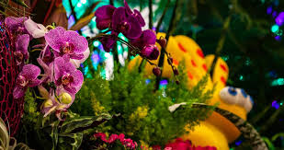
স্বাগতম

Slide 2
শিক্ষক পরিচিতি
জয়শ্রী রায়
সহকারী শিক্ষক
মিয়াপাড়া সরকারী প্রাথমিক বিদ্যালয়
কালীগঞ্জ,লালমনিরহাট

Slide 3
পাঠ পরিচিতি
বিষয়ঃবাংলাদেশ ও বিশ্বপরিচয়
শ্রেনিঃচতুর্থ
পাঠঃবাংলাদেশের ক্ষুদ্র নৃ-গোষ্ঠী
অধ্যায়ঃ৩য়
পাঠ্যাংশঃচাকমা
সময়ঃ৪৫মিনিট

Slide 4
শিখনফল
২.৩.১ বাংলাদেশের বিভিন্ন ক্ষুদ্র নৃ-গোষ্ঠীর নাম বলতে পারবে।
২.৩.২ চাকমা,মারমা,সাওতাল ও মণিপুরিদের সংস্কৃতি(পোষাক,খাদ্য ও উৎসব ইত্যাদি) বর্ণনা করতে পাড়বে।
২.৩.৩ শিশুরা বিভিন্ন ক্ষুদ্র নৃ-জনগোষ্ঠীর জীবনধারা ও সংস্কৃতির প্রতি শ্রদ্ধাশীল হবে।
২.৩.৪ মূল ধারার বাঙ্গালি ও ক্ষুদ্র নৃ-জনগোষ্ঠীর মধ্যে সম্প্রীতির গুরুত্ব উল্লেখ করতে পারবে।

Slide 5
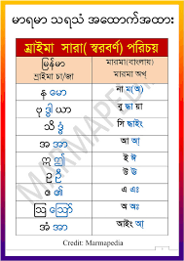
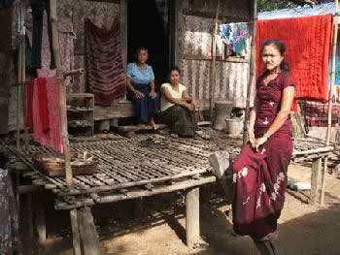
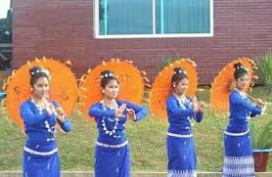
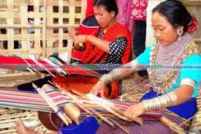
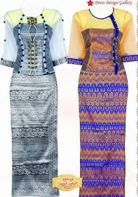
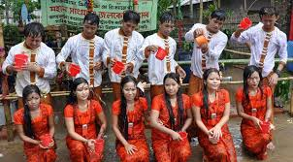
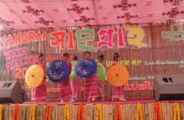
এসো কিছু ছবি দেখি

Slide 6
পাঠের শিরোনাম
বাংলাদেশের ক্ষুদ্র নৃ-গোষ্ঠী
(মারমা)

Slide 7
মারমারা উঁচু স্থানে মাচা করে বাড়িঘর তৈরি করে

Slide 8
এরা ভাতের সাথে নানা ধরণের সবজি সিদ্ধ খেতে পছন্দ করে

Slide 9
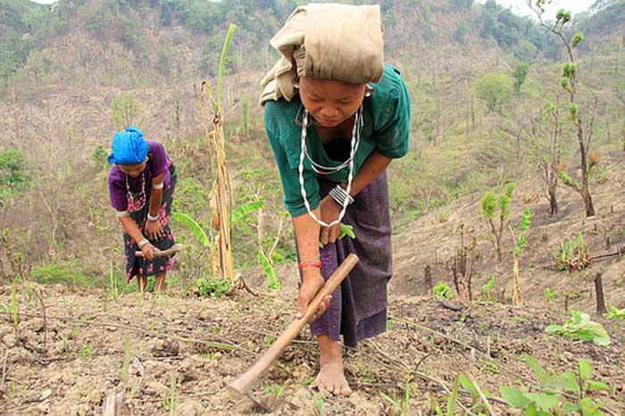
এরা জুম পদ্ধতিতে চাষাবাদ করে

Slide 10
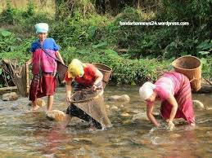
এরা মাছ ধরে ও কাপড় তৈরি করে বিক্রি করে জীবিকা নির্বাহ করে

Slide 11
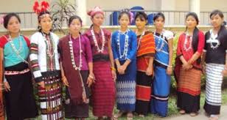
মারমা ছেলে ও মেয়েরা ‘থামি’ ও ‘আঙ্গি’ নামের পোশাক পড়ে

Slide 12
এরা প্রতিবছর বৈশাখ মাসের দ্বিতীয় দিনে ‘সাংগ্রাই’ উৎসবে পানি দিয়ে খেলে

Slide 13
দলীয় কাজ
ক দল
খ দল
মারমাদের ঐতিয্যবাহী পোশাকের নাম লিখ।
মারমাদের উৎসবের নাম লিখ।

Slide 14
তোমাদের বইয়ের ১২-১৩ পৃষ্ঠা মিলিয়ে নাও।

Slide 15
সবাইকে ধন্যবাদ

